Slide 1
ОДРЕЂИВАЊЕ РЕДА
ХЕМИЈСКЕ РЕАКЦИЈЕ
ПОМОЋУ
МАТЕМАТИЧКОГ МОДЕЛА
АУТОРИ РАДА:
МИЛАНОВИЋ ИВАНА, ПРОФЕСОР МАТЕМАТИКЕ
ГИМНАЗИЈА “ ИСИДОРА СЕКУЛИЋ “ НОВИ САД
РАИЧЕВИЋ ВИДАК, УЧЕНИК 3. РАЗРЕДА
ГИМНАЗИЈА “ ИСИДОРА СЕКУЛИЋ “ НОВИ САД
НОВИ САД, 15.01.2011.ГОДИНЕ

Slide 2
Mатематика и друге научне области
високо позиционирано место математике међу предметима
КОРЕЛАЦИЈА И ЗНАЧАЈ КОРЕЛАЦИЈЕ
МАТЕМАТИЧКО МОДЕЛИРАЊЕ : - применљивост стечених знања и вештина
- ученик стиче самопоуздање и сигурност
у употреби бројева, релација, облика,
просторних конструкција
- методе прикупљања и организовања
- интерпретација података
- генерализација
- апстрактан начин мишљења

Slide 3
Математика и рачунари у настави
ПОСЕБНО ЗНАЧАЈНА КОРЕЛАЦИЈА ИЗМЕЂУ МАТЕМАТИКЕ И ИНФОРМАТИКЕ И РАЧУНАРСТВА
МОДЕРНА ТЕХНОЛОГИЈА УВЕЛА РАЧУНАРЕ У НАСТАВУ МАТЕМАТИКЕ

Slide 8
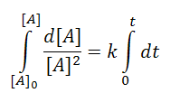

Slide 9
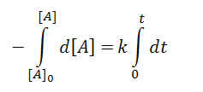

Slide 10
График зависности концентрације реактанта од времена

Slide 12
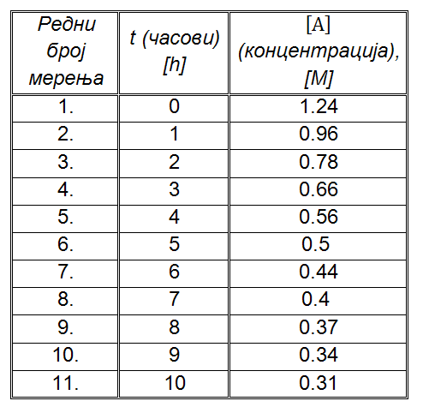

Slide 15
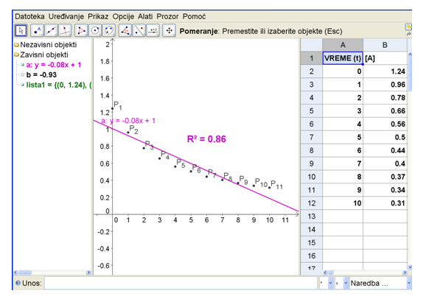
ТЕСТ 1.

Slide 18
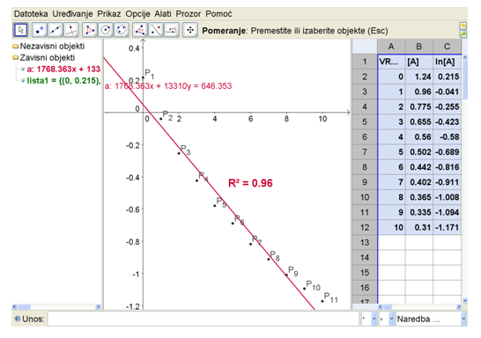
ТЕСТ 2.

Slide 21
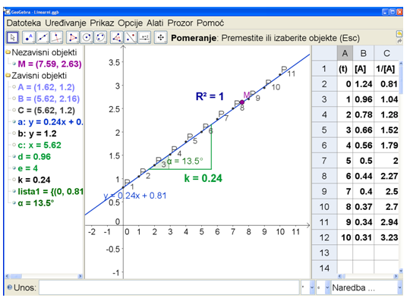
ТЕСТ 3.

Slide 24
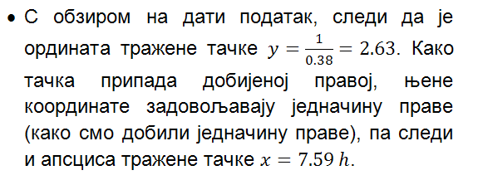

Slide 25
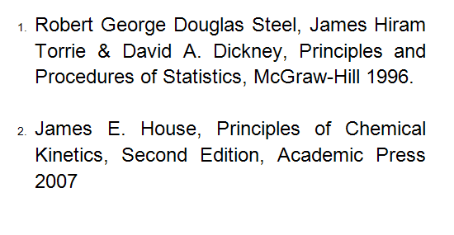

Slide 26
